Slide 1

3-сынып
Пәні: Қазақ тілі
Бөлімнің атауы: Су-тіршілік көзі
Сабақтың тақырыбы: Есептік және реттік сан есім

Slide 2
«Мюнстерберг» әдісі
Сблартоесептікдлшгнжәнеалпоегмрареттікапроывсанлшоесім
Есептік және реттік сан есім
Оқу мақсаты:
-тыңдалған мәтін бойынша пікір білдіруге бағытталған сұрақтар қою;
-сұрақтарға толық жауап беру;
-берілген сурет бойынша мәтін мазмұнын болжау;
-есептiк және реттік сан есімді білу.

Slide 3
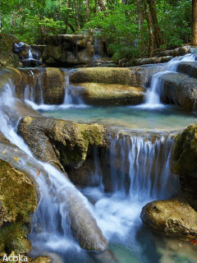

1 – тапсырма. Мәтінмен жұмыс
Таза бұлақ
Бір бұлақтың басында үш жолаушы бір-біріне кез
болыпты. Бұлақ бір тастақ жерден шығып жатыр
екен.
Бұлақтың қайнап жатқан көзіне жақын жерге бір қазандай қара тасты қойыпты да, тасқа «Ей, жолаушы, болсаң осы таза бұлақтай бол!» деп жазыпты. Үш жолаушы бұлақтан шөлдері қанғанша су ішеді, тастағы жазуға көздері түседі.
Сонда бірінші жолаушы тұрып былай дейді:
– Бұл жазылған ақыл сөз екен. Бұлақ күні-түні тынбай ағып, алыс жерлерге барады. Бара-бара кеңейіп, үлкейеді. Бұған жол-жөнекей кішкене бұлақтар қосылып, сөйте бара, үлкен өзен болып кетеді. Мұнан мынандай ғибрат* алуға болады. Сондай адал қызмет қыл, еш уақытта жалқауланып тоқталып қалма, сөйтсең, ақырында сен де үлкейіп, мұратыңа жетесің дегені деп білемін, – дейді.
/Ыбылрай Алтынсариннен/

Slide 4

Сұрақ-жауап
• Жолаушылар қай жерде кездесті?
• Бұлақ қандай екен?
• Бұлақ басындағы таста не деп жазылыпты?
• Бірінші жолаушы сөздің мағынасын қалай түсінді?
• Екінші және үшінші жолаушы сөздің мағынасын қалай
түсінгенін болжап көр.
• Мәтіндегі қарамен берілген сан есімдерді салыстыр. Бұлардың бір-бірінен өзгешелігі неде деп ойлайсың?
Дескрипторлар:
-мәтін бойынша сұрақтарға жауап береді;
-сан есімнің түрлерін ажыратады.
ҚБ: Жарайсыңдар!

Slide 5
Ереже!
Сан есім мағынасына қарай 6 топқа бөлінеді
Есептік
Реттік
Жинақтық
Топтық
Бөлшектік
Болжамдық
Реттік сан есім – заттың реттік қатарын білдіреді. Сұрағы нешінші? Жасалу жолы: есептік сан есім + ншы, ыншы, нші, інші. Мысалы: екінші, бесінші, он бірінші
Егер ретік сан есім араб цифрымен берілсе, жұрнақтың орнына дефис қойылады, рим цифрмен берілсе, дефис қойылмайды. Мысалы: 2-орын, ІІ орын
Есептік сан есім – түбір күйіндегі кез-келген сан есім. Сұрақтары неше? қанша? Мысалы: 9 – тоғыз, 50 – елу, 573 – бес жүз жетпіс үш.

Slide 6
Жазылым
2 – тапсырма. Көркем жазуға машықтан.
36-жаттығу, 84-бет. Мәтінді көркем жаз. Сандарды сөзбен жаз.
Есіл өзенінің тереңдігі – 2 метр. Кей жерлерде 18 метрге жетеді. Көктемде су деңгейі 10–11 метрге дейін көтеріледі.
• Сан есімдерді тап. Олардың есептік немесе реттік екенін ажырат.
Өзіңді тексер!
Есіл өзенінің тереңдігі – екі метр. Кей жерлерде он сегіз метрге жетеді. Көктемде су деңгейі он-он бір метрге дейін көтеріледі.
• Сан есімдер: екі, он сегіз, он, он бір.
Дескрипторлар:
-жаттығуды көркем жазды;
-есептік сан есімді ажыратты;
-реттік сан есімді ажыратты.
ҚБ. Өте жақсы!

Slide 7
3-тапсырма
Семантикалық картаны толтыр.
Реттік сан есімдердің түбір мен қосымшасын сәйкестендір.
 | -інші | -ыншы | -нші | -ншы
Бір
Екі
Бес
Алты
Жеті
Тоғыз
Отыз
• Реттік сан есімдерге жалғанған қосымшалардың әр түрлі болу себебін түсіндір.

Slide 8

Өзіңді тексер!
 | -інші | -ыншы | -нші | -ншы
Бір
Екі
Бес
Алты
Жеті
Тоғыз
Отыз
Дескрипторлар:
-кестені дұрыс толтырды;
-сан есімдердің қосымшаларын дұрыс жалғады.
ҚБ: Жарайсыңдар!

Slide 9

«Адасқан сөздер» ойыны
Бір
Сексенінші
Жетпіс жеті
Алты
Елуінші
Тоқсан тоғыз
Үшінші
Оныншы
Жиырма
Жүз
Қырық екінші
Неше?
Нешінші?

Slide 10
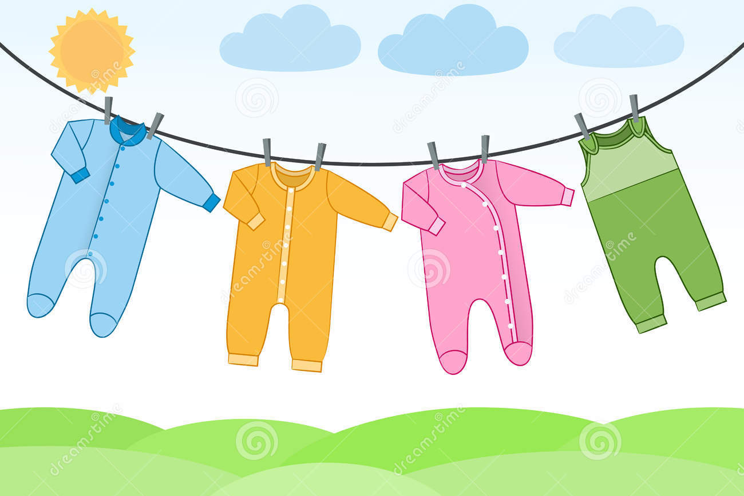
Шығармашылық тапсырма
Далада ойнап жүрген Жанат үйге жүгіріп кірді. Анасынан далада жаюлы тұрған кірлерді жинап алуын өтінді. Анасы түсінбей, себебін сұрады. Жанат қалай жауап берді деп ойлайсың?
Дескриптор:
-дұрыс жауапты ұсынды.
ҚБ: Жарайсыңдар!

Slide 11
Оқу тапсырмасы: «Ойлан, тап»
Көп нүктенің орнына тиісті санды қойып жаз.
100
Бір ғасырда ... жыл бар.
Бір аптада ... күн бар.
Бір сантиметрде ... миллиметр
бар.
Бір жылда ... күн бар.
Бір жылда ... мезгіл бар.
Бір мүшелде ... жыл бар.
365
4
7
13
10
Дескрипторлар:
-тиісті сөздерді дұрыс тапты;
-сан есімдерді қатесіз жазды.

Slide 12
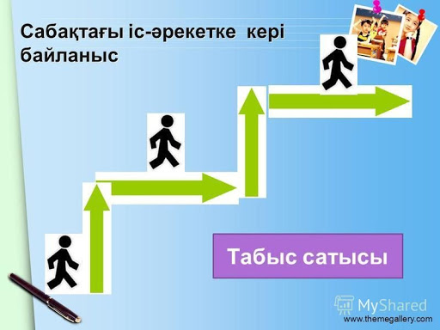
Рефлексия
1-баспалдақ. Есептік сан есімді білемін.
2-баспалдақ. Реттік сан есімді білемін.
3-баспалдақ. Сабақты толық түсіндім.

Slide 13
Сабақ аяқталды. Сау болыңдар, балалар!

